Slide 1


Патриотическое воспитание дошкольников
МДОАУ «Детский сад №121
«Золотой колосок» г. Орска

Slide 2

ЗАДАЧИ ДОУ:
• Воспитывать любовь и трепетное отношение к ценностям семьи, детского сада, родного города.
• Способствовать формированию желания участвовать в общественных мероприятиях, направленных на благоустройство своего двора, территории группы, улиц родного города.
• Учить заботливому отношению к родным и близким людям, младшим сверстникам и старшему поколению.
• Воспитывать уважение к труду разных профессий.
• Развивать интерес к традициям родного края, соблюдать их и сохранять.
• Формировать трепетное отношение к природе, ее ресурсам, экономно их расходовать.
• Знакомить с символикой российского государства, ее значением для народа и страны в целом.
• Дать представления о правах ребенка, направленных на защиту интересов каждого дошкольника.
• Расширить представления детей о регионах страны, ее больших городах.
• Воспитывать гордость за россиян, достигших успехов в разных областях деятельности: сельском хозяйстве, науке, спорте, культуре, образовании.
• Способствовать развитию интернациональных чувств по отношению к другим народам, их культуре, традициям.

Slide 3
Инновационные технологии:
музейная педагогика,
квест-игра,
проектные технологии
технология макетирования
ИКТ и мультимедийные технологии

Slide 4
Музейная педагогика
Книги
Репродукции
Открытки
Карты
Подлинные предметы и вещи
Военная форма,
Боевые награды,
Военная техника и оружие
Домашняя утварь
Семейные реликвии.
Мини - музей «Русская изба»
Мини - музей «Юрта»
Мини – музей «Боевой славы»
Мини – музей «Великой Отечественной войны»

Slide 5
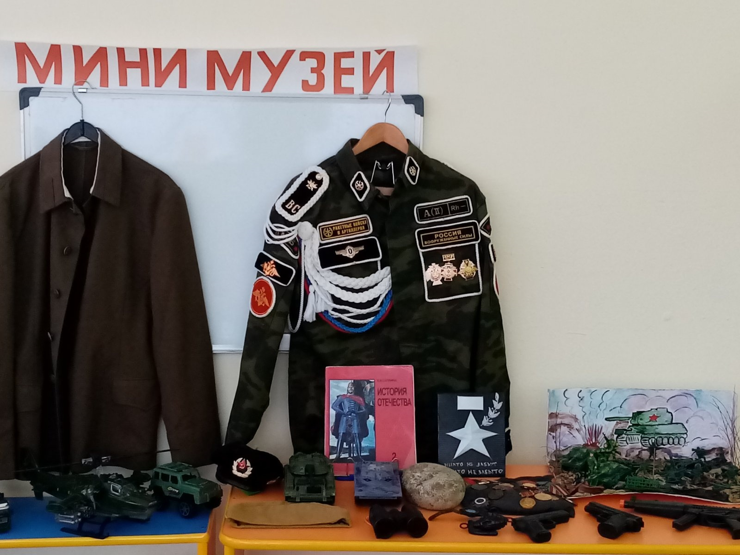
Мини - музей «Боевой славы»

Slide 6
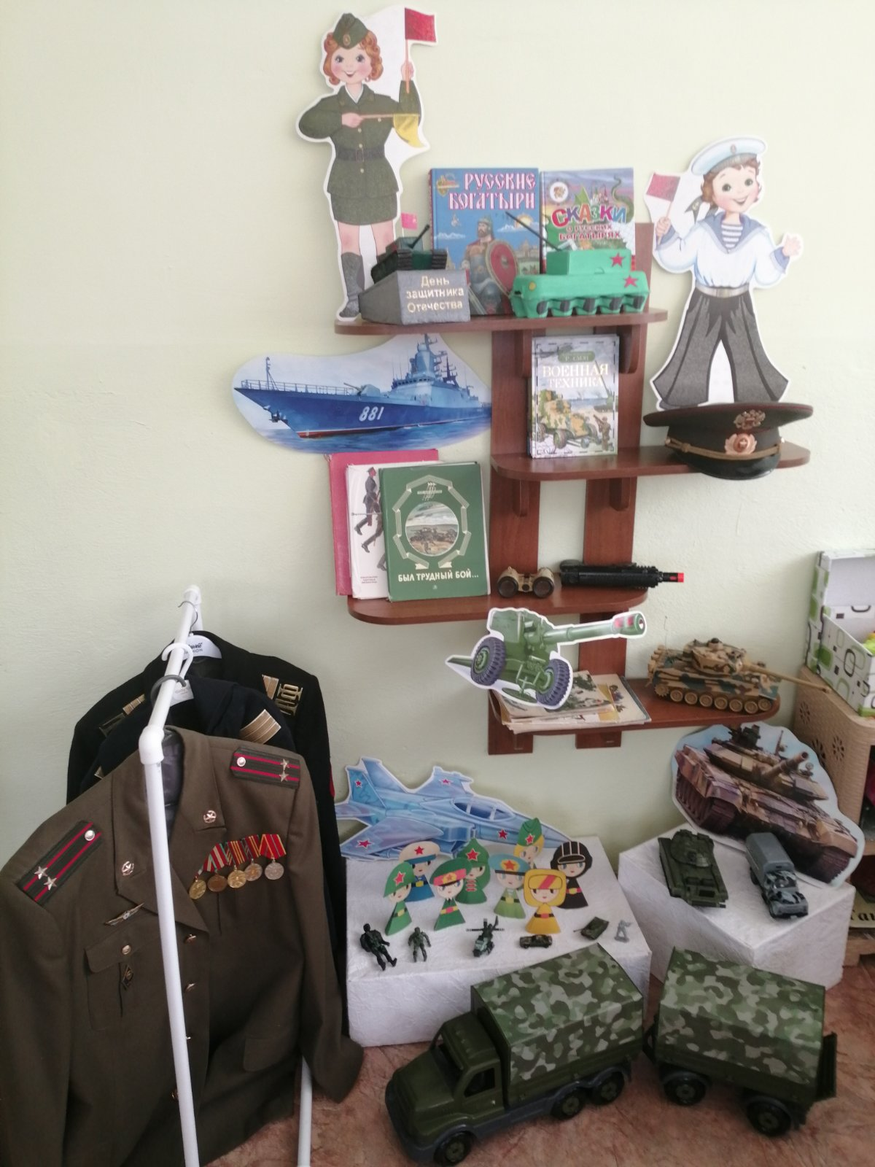
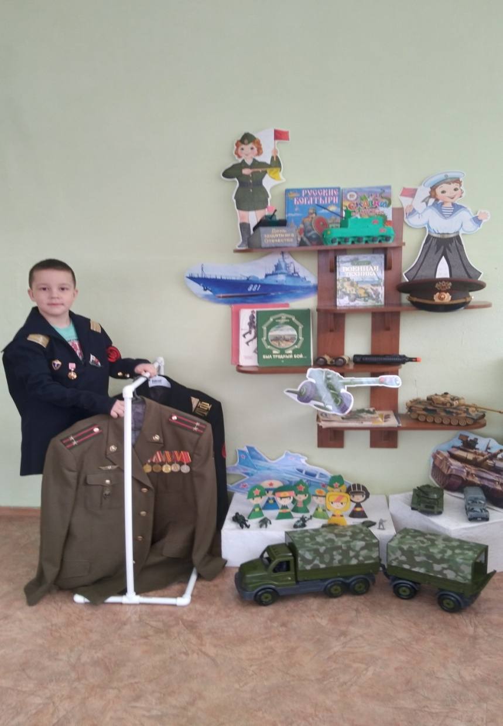
«Мини -музей Великой Отечественной Войны»

Slide 7
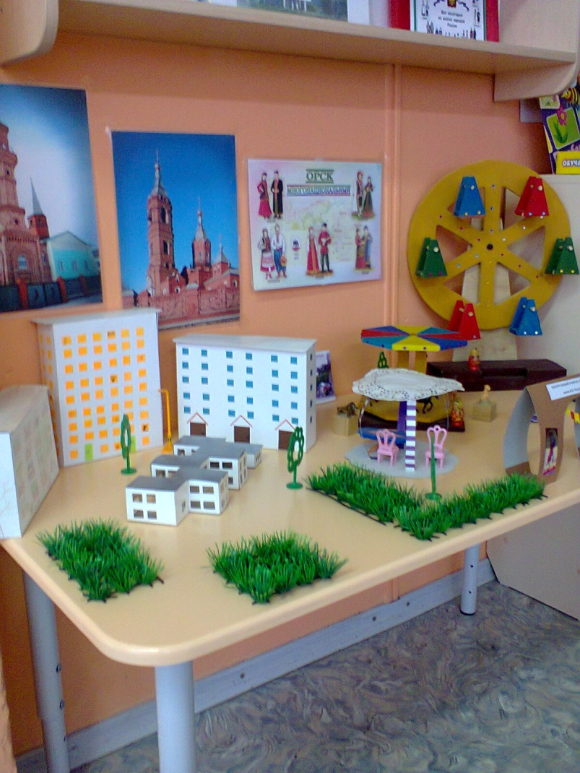
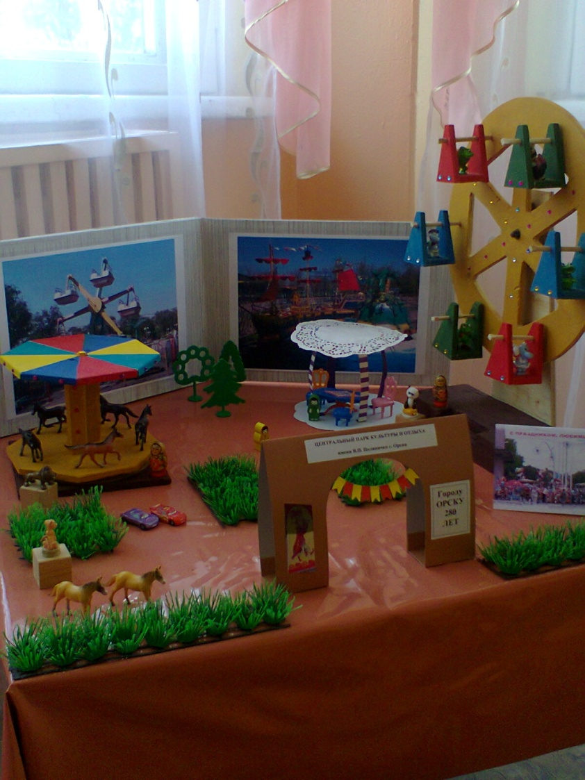
Мини – музеи «Орск» и «Парк моего детства»

Slide 8
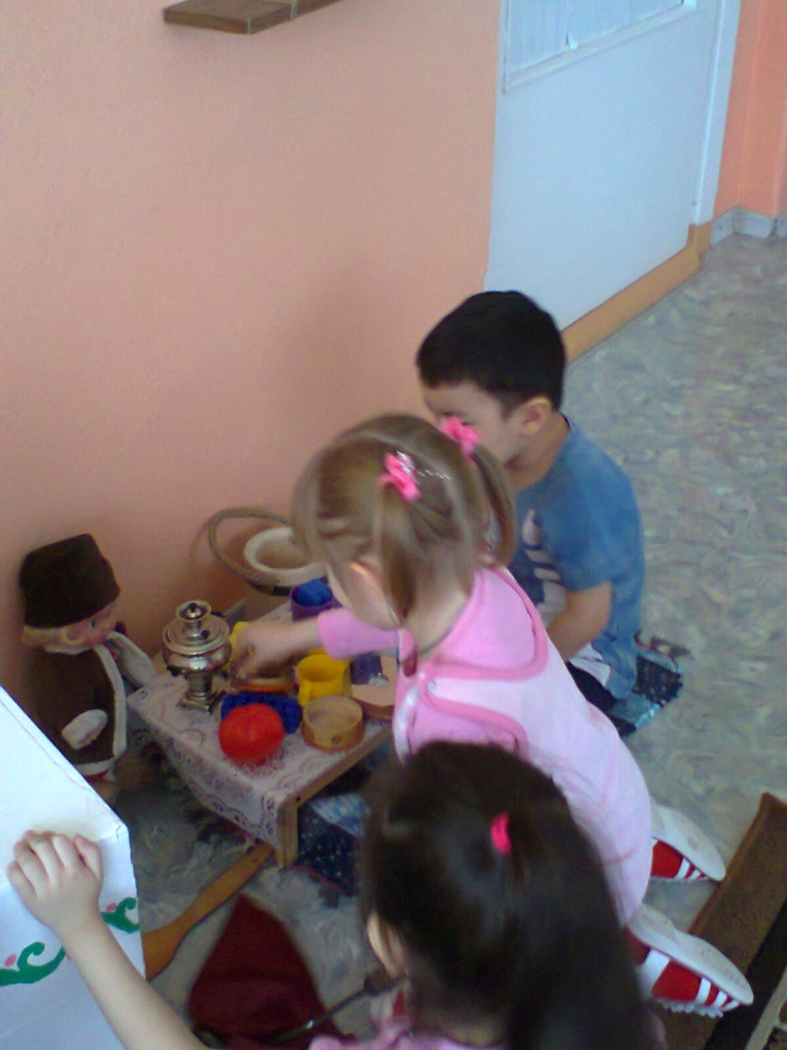
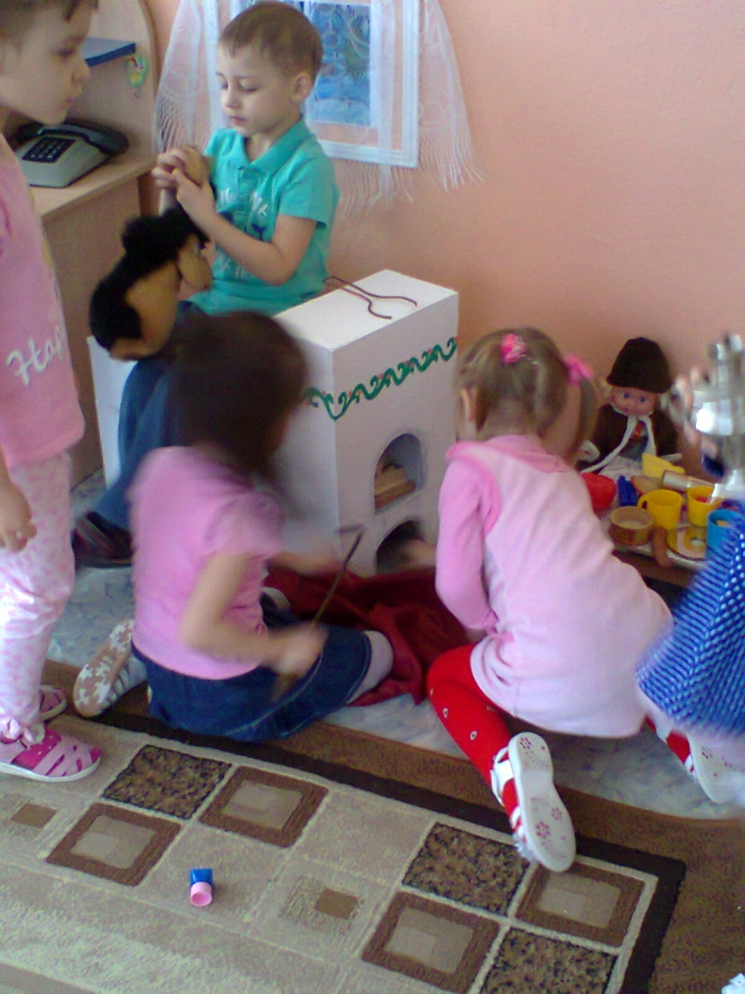
Мини – музеи «Русская изба»

Slide 9
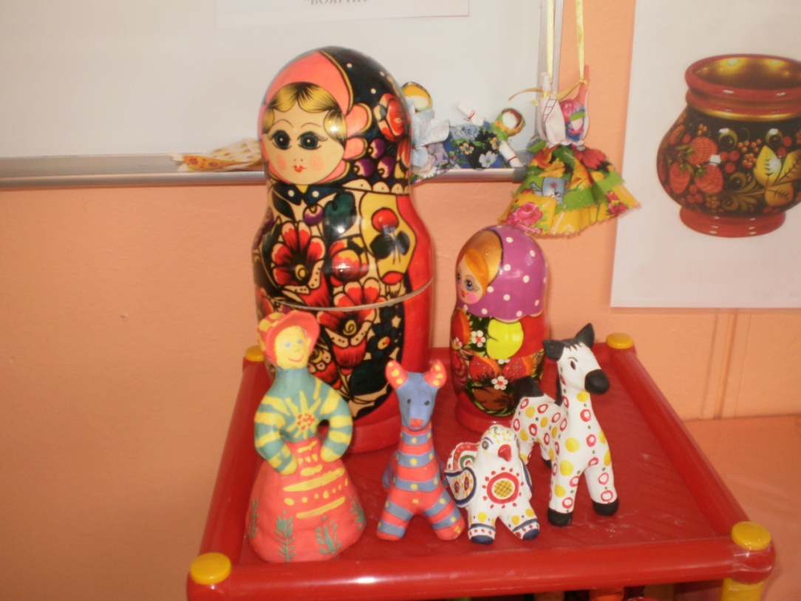
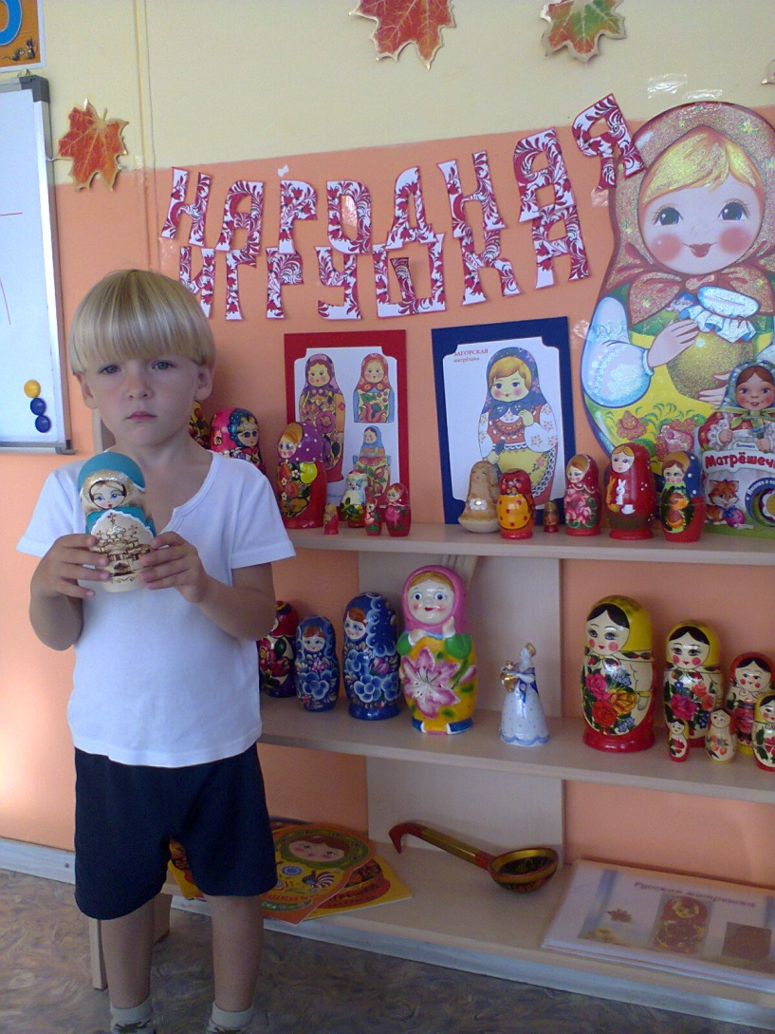
Мини – музеи «Народная игрушка»

Slide 10
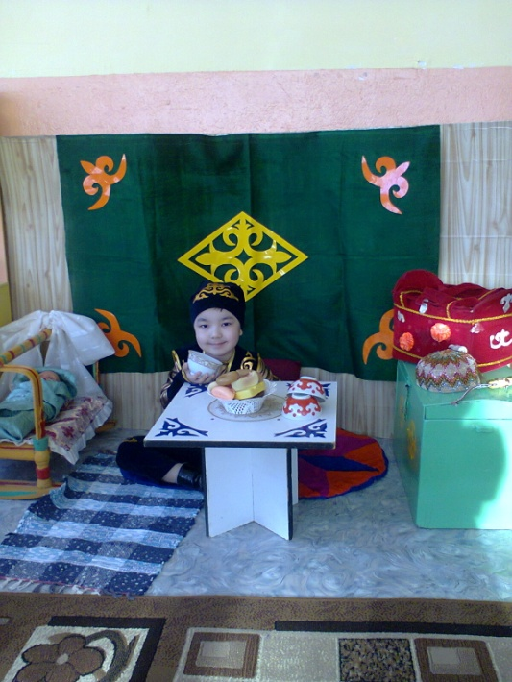
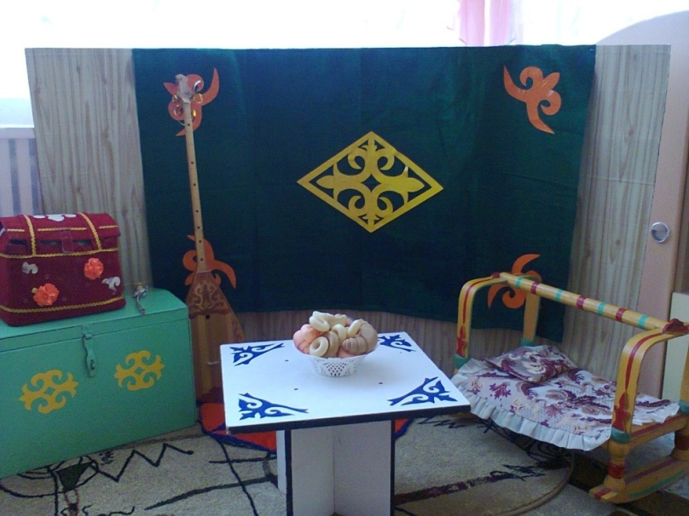
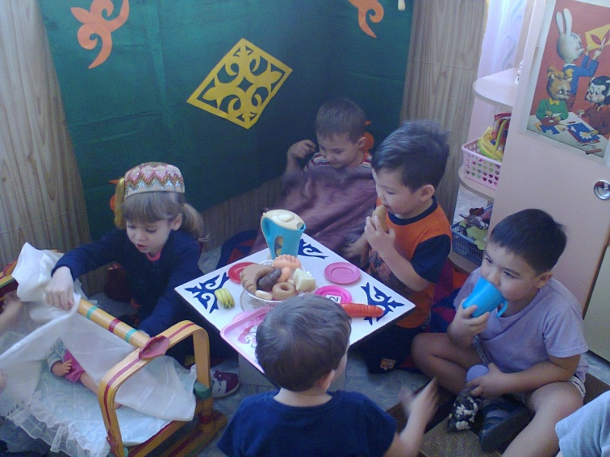
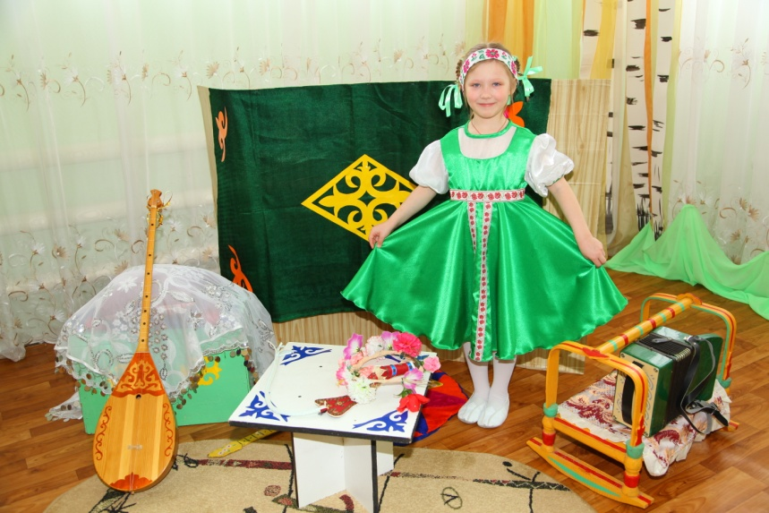
Мини – музеи «Юрта»

Slide 11
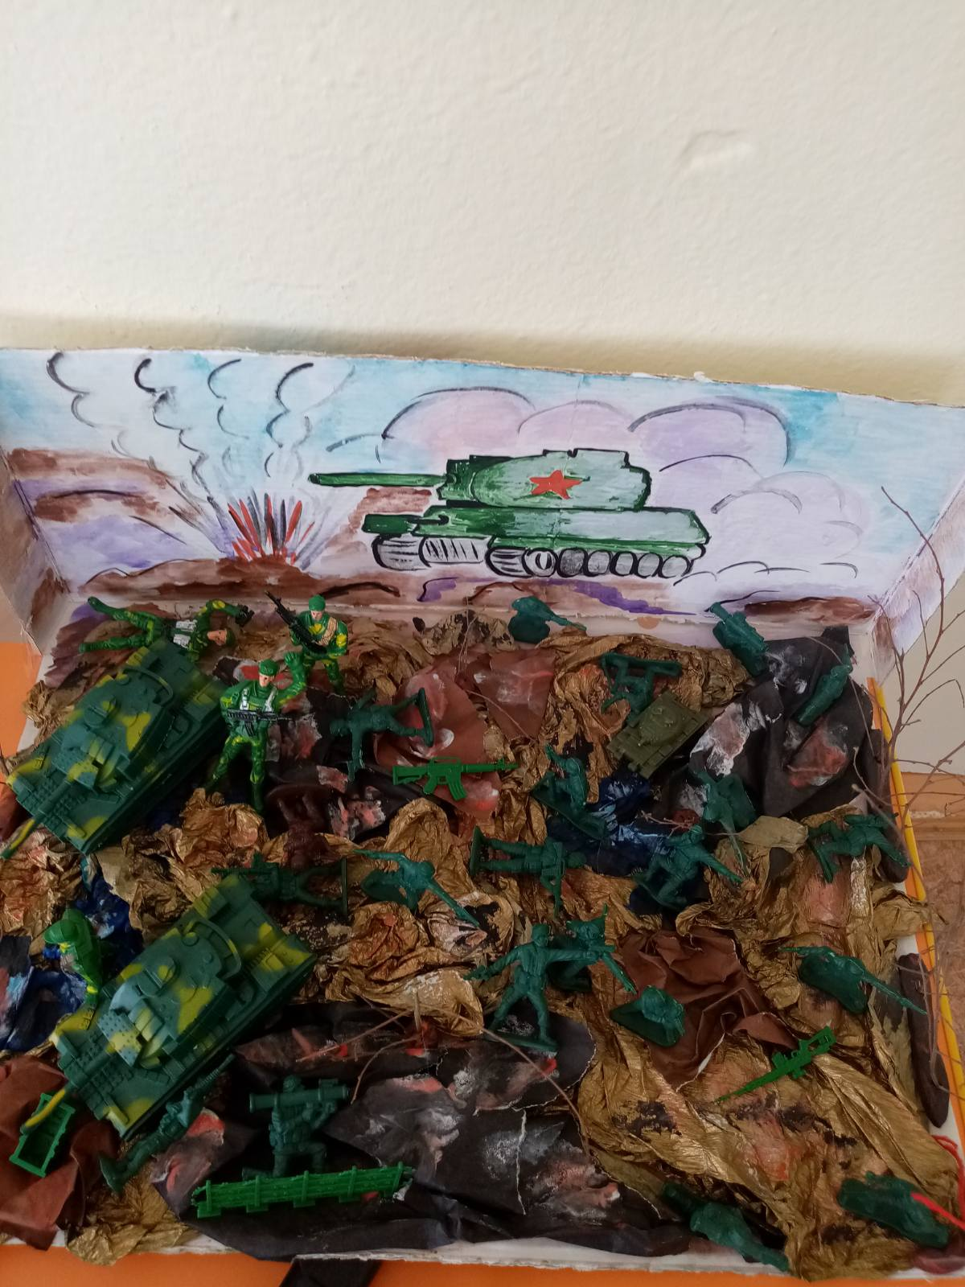
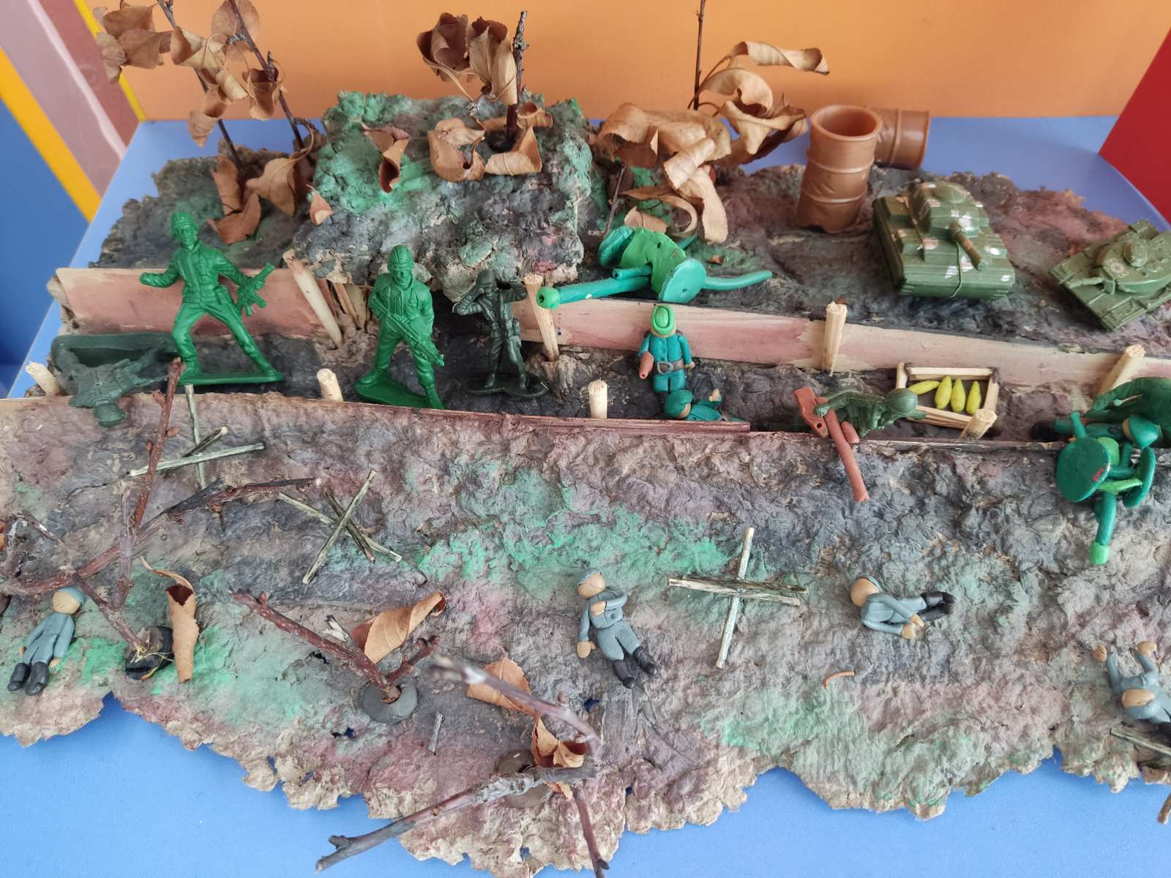
Панорама сражений великой отечественной войны «Курская битва»

Slide 12
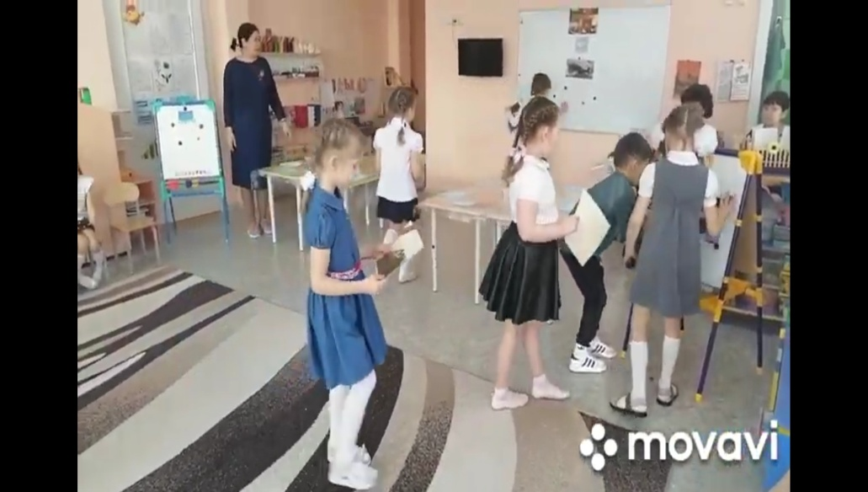
Квест - технология
Квест – игра помогают реализовать следующие задачи:
образовательные (участники усваивают новые знания и закрепляют имеющиеся);
развивающие (в процессе игры происходит повышение образовательной мотивации, развитие творческих способностей и индивидуальных положительных психологических качеств, формирование исследовательских навыков, самореализация детей);
воспитательные (формируются навыки взаимодействия со сверстниками, толерантности, взаимопомощи и другие).

Slide 13
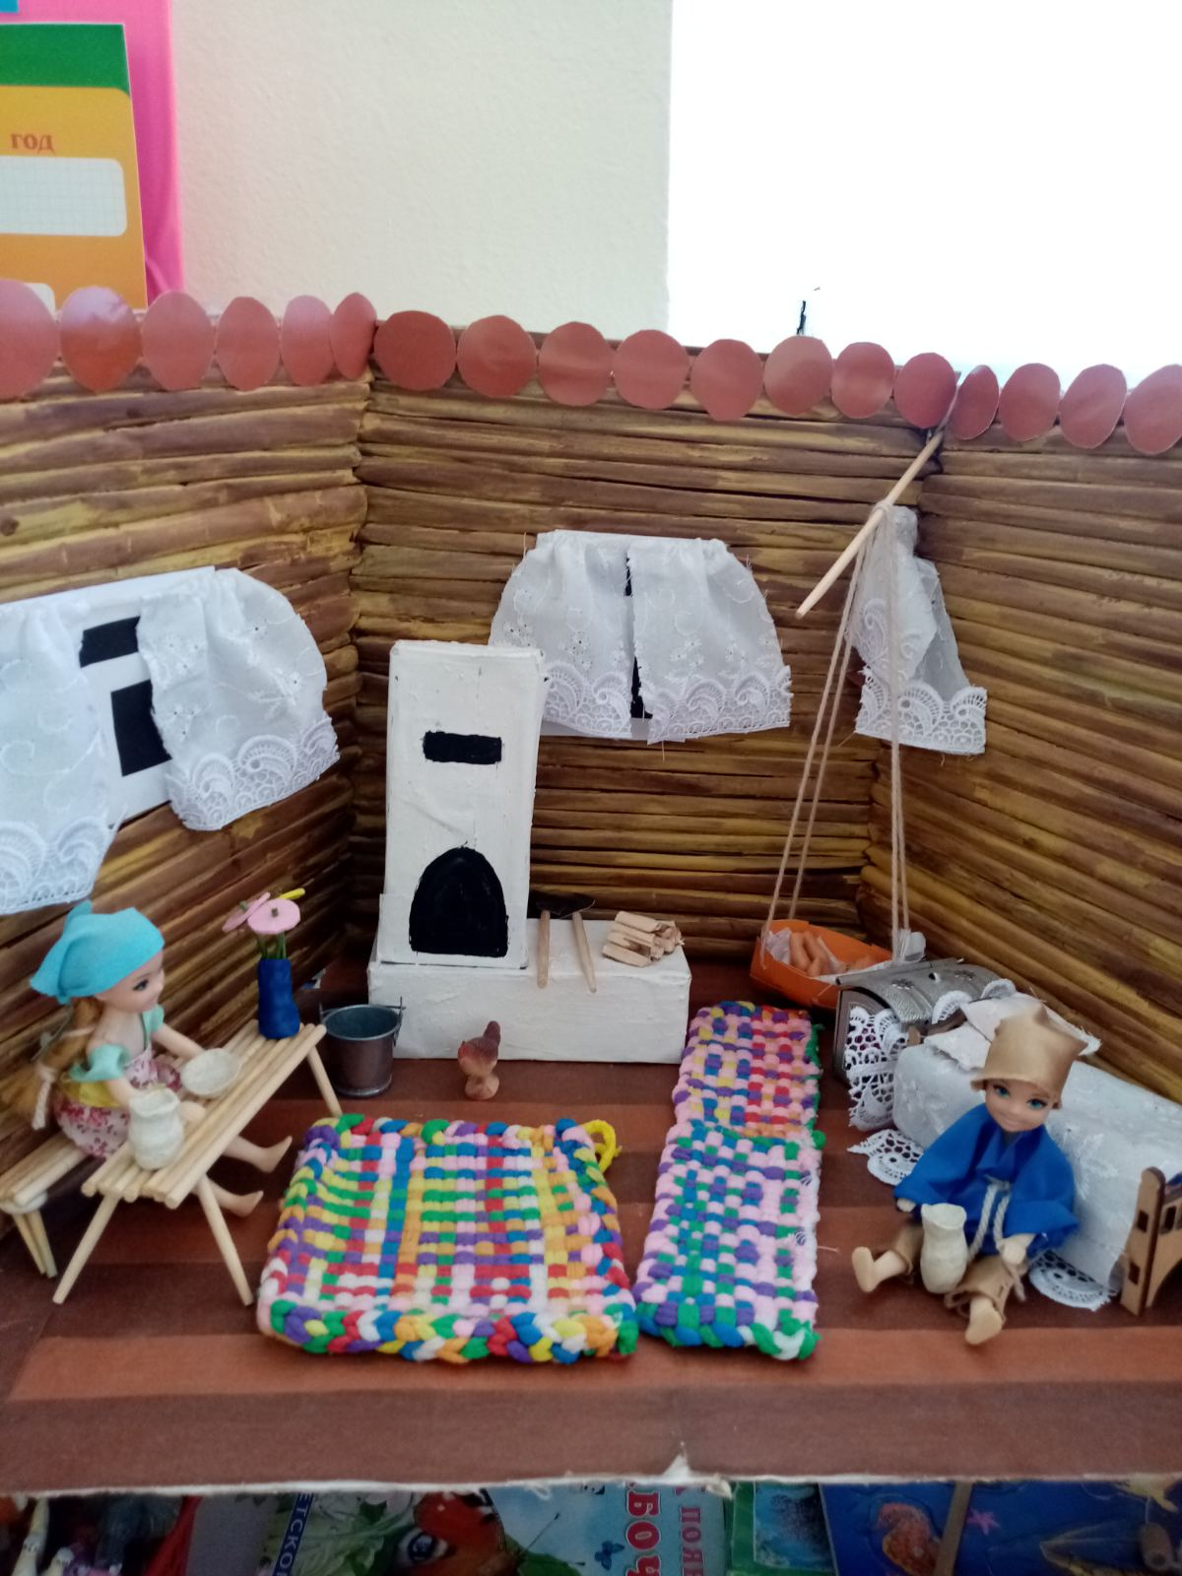
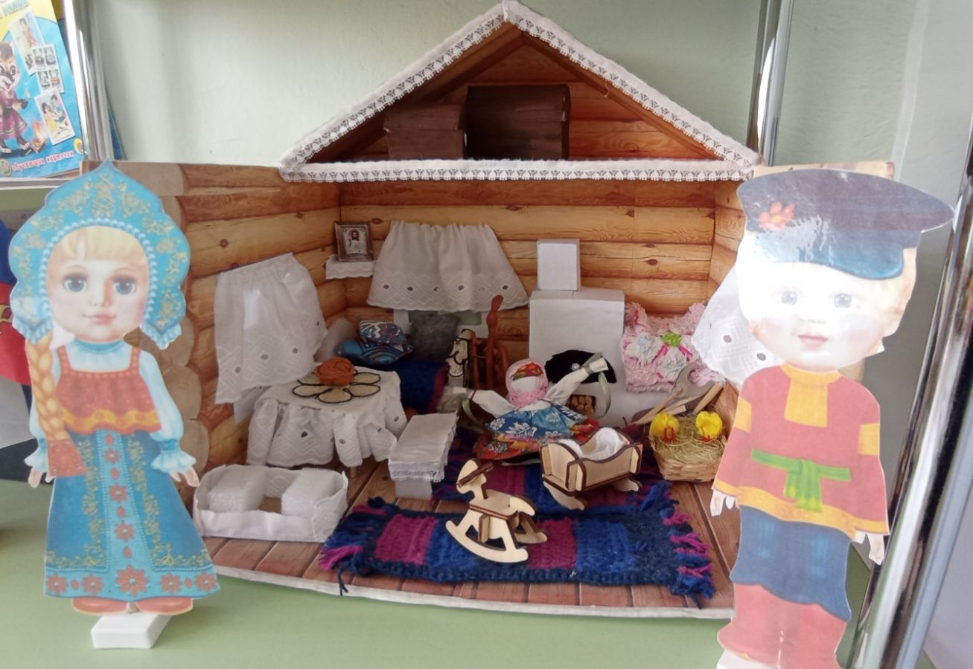
Технология «Метод проектов»
Проект « В гостях у бабушки Маруси»
Проект «Вот моя деревня»

Slide 14
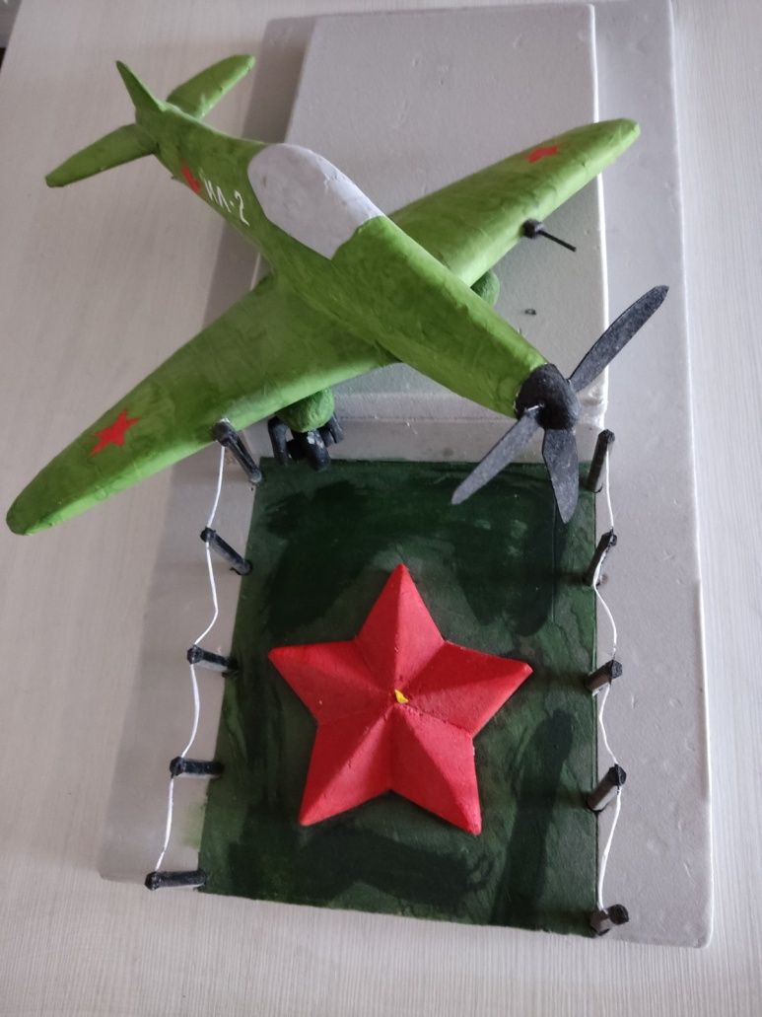
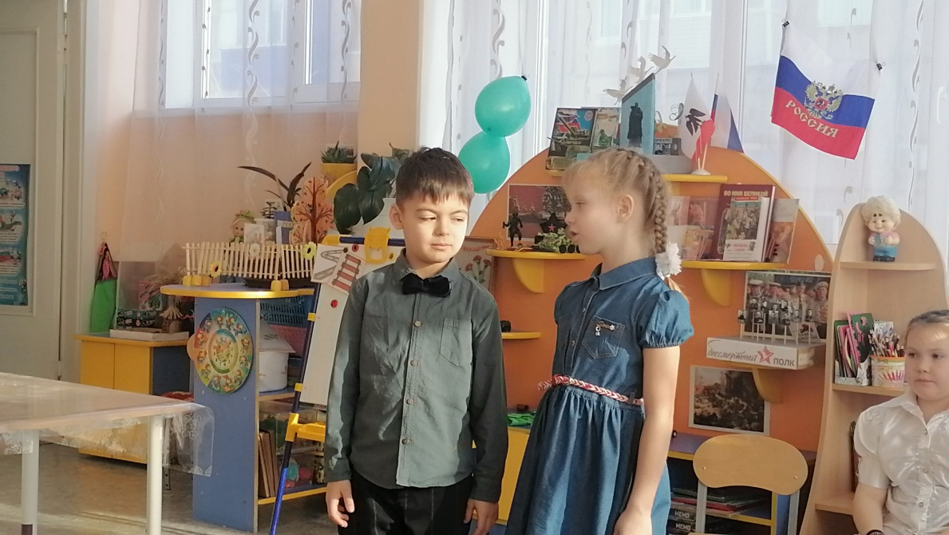
Технология «Метод проектов»
Проект «Крылья Победы»
Проект «Дорогами войны»

Slide 15
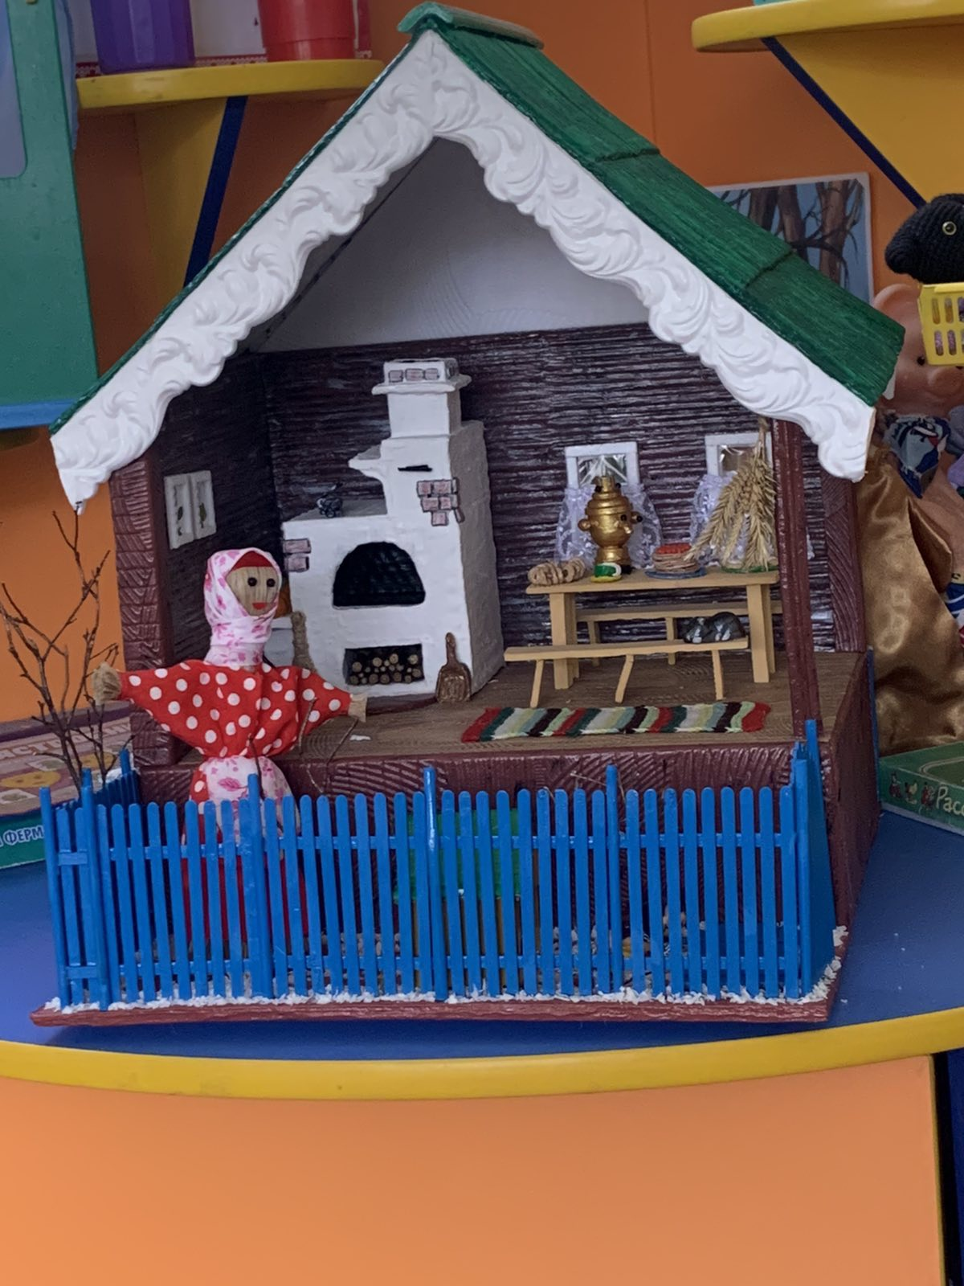
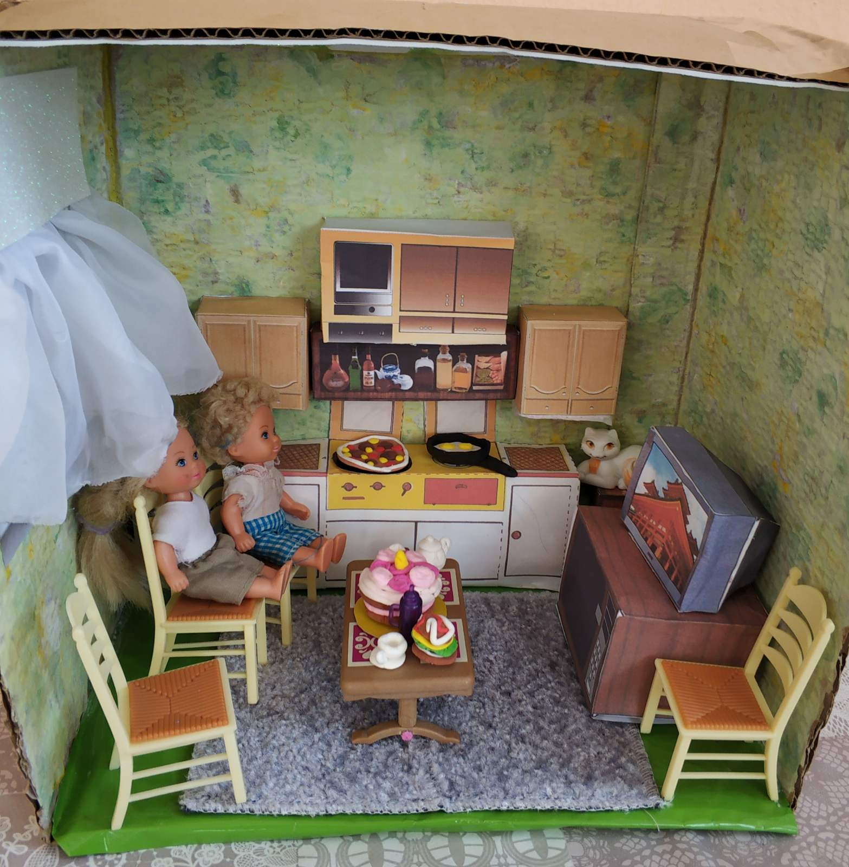
Технология «Макетирования»
Макет «Современной квартиры»
Макет «Русская изба»

Slide 16
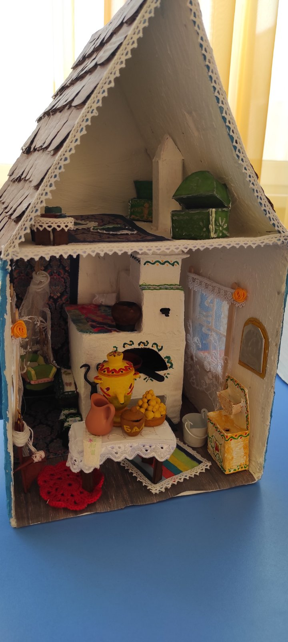
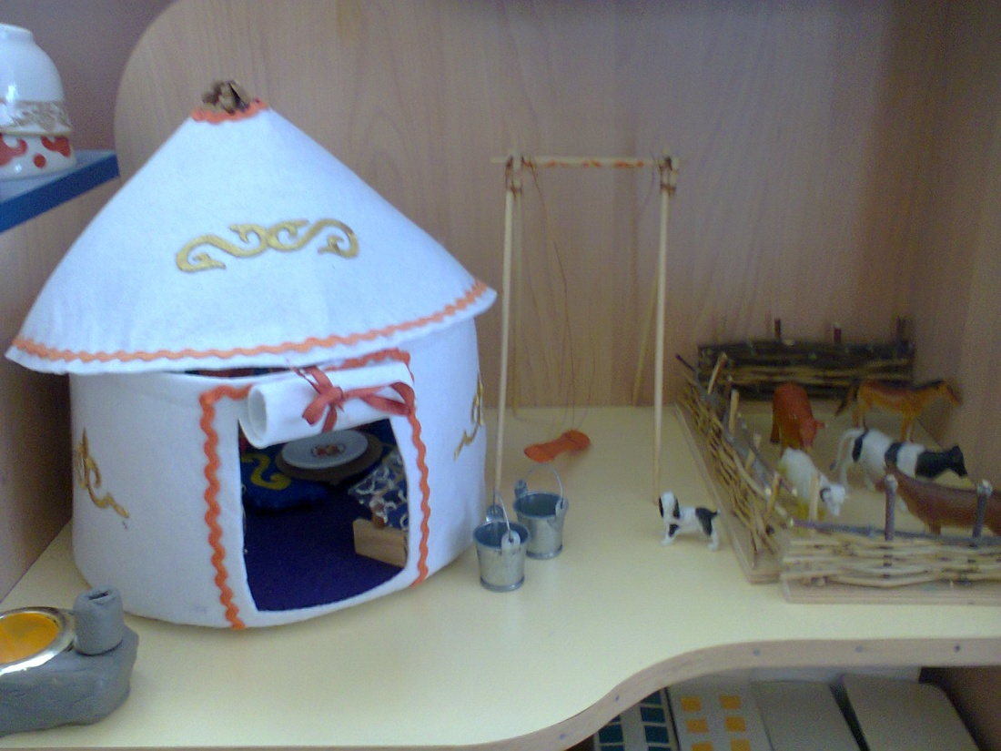
Технология «Макетирования»
Макет «Татарская йорта»
Макет «Казахский аул»

Slide 17
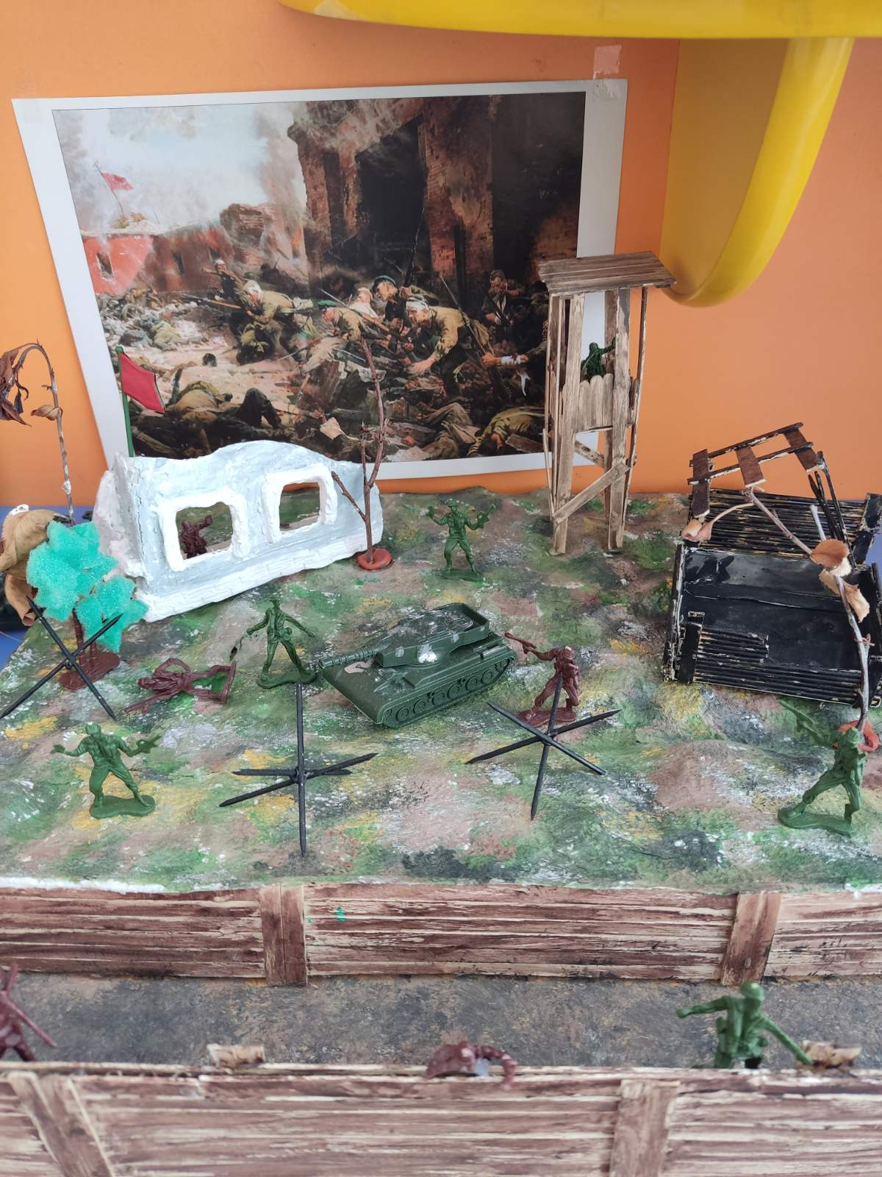
Панорама сражений Великой отечественной войны «Сталинградская битва»
«Сталинград»
Открытые степному ветру,
Дома разбитые стоят.
На шестьдесят два километра
В длину раскинут Сталинград.
Как будто он по Волге синей
В цепь развернулся, принял бой.
Встал фронтом поперек России –
И всю ее прикрыл собой.
(С. Орлов)

Slide 18
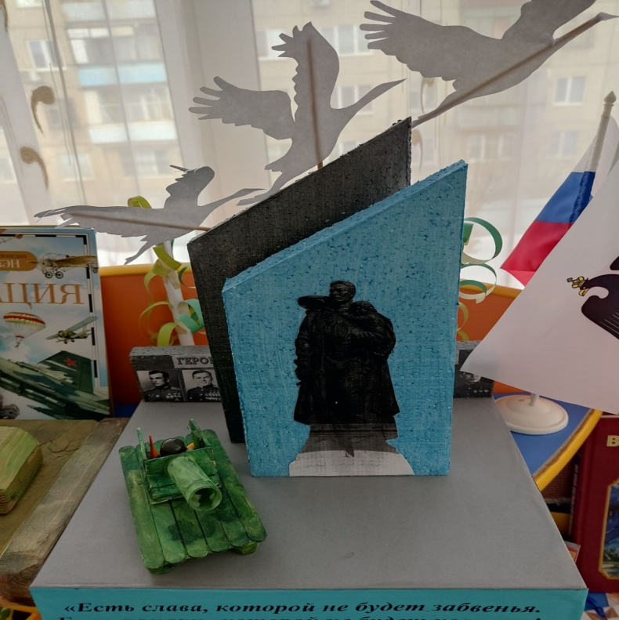
Макет памятника «Воин – освободитель»
…И в Берлине в праздничную дату,
Был воздвигнут, чтоб стоять в веках,
Памятник советскому солдату,
С девочкой спасенной на руках.
Он стоит, как символ нашей славы,
Как маяк, светящийся во мгле.
Это он – солдат моей державы –
Охраняет мир на всей земле!
(Г. Рублев)
Огород во 2 младшей группе
Сохраним природу вместе

Slide 19
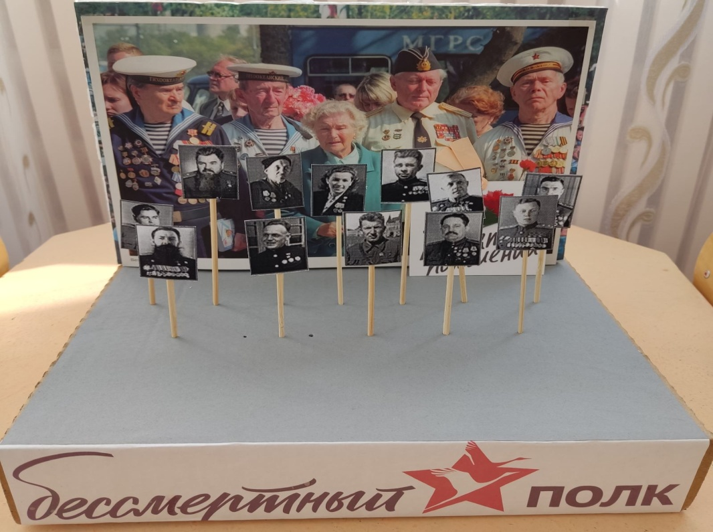
Макет «Бессмертный полк»
«В строю бессмертного полка»
Плечом к плечу и стар, и млад проходят строго
Людской поток, как полноводная река.
Всем поколениям проложена дорога,
Великой доблестью бессмертного полка.
На фотографиях и прадеды и деды,
Фронтовиков России слава велика.
Несут потомки повелителей Победы,
В строю народного бессмертного полка.
(В. Заломов)

Slide 20
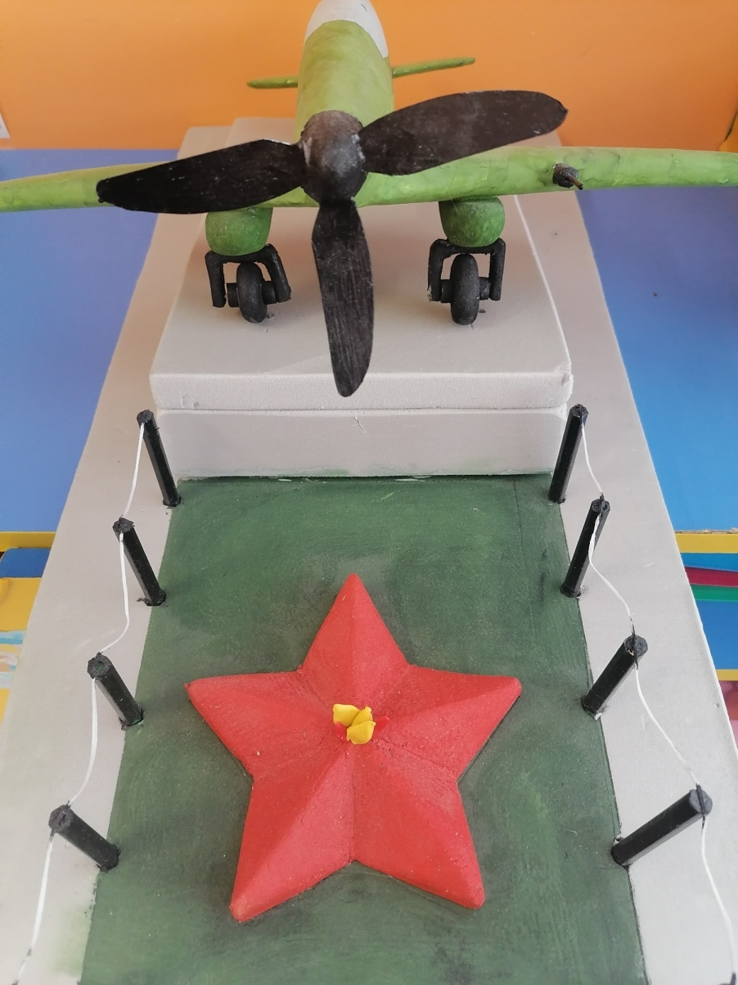
Макет «Вечный огонь» символизирует вечную память о подвигах наших отважных солдат.
«Вечный огонь».
Над могилой, в тихом парке
Расцвели тюльпаны ярко.
Вечно тут огонь горит,
Тут солдат советский спит.
Мы склонились низко-низко.
У подножья обелиска,
Наш венок расцвёл на нём
Жарким, пламенным огнём.
Мир солдаты защищали,
Жизнь за нас они отдали.
Сохраним в сердцах своих
Память светлую о них!
Как продолжение жизни солдат.
Под звёздами мирной державы.
Цветы на ратных могилах горят,
Венками немеркнущей славы.
(С. Михалков)

Slide 21
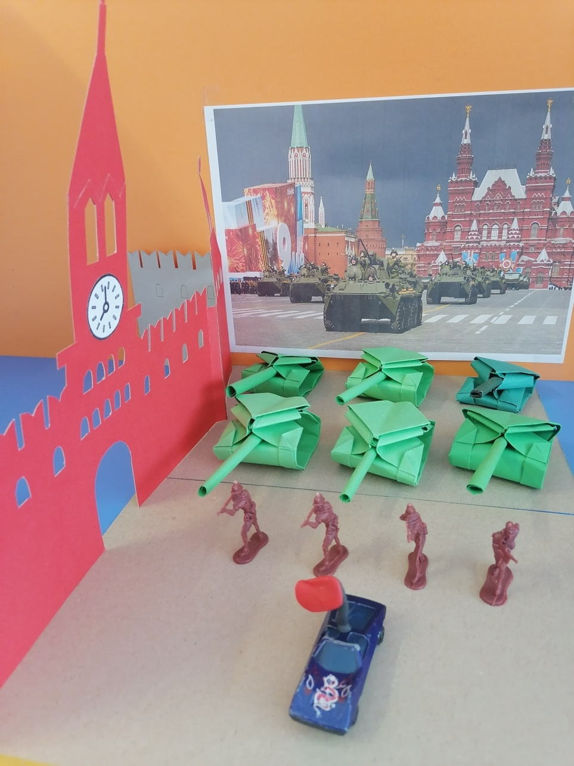
Диорама
«Парад на Красной площади в Москве»
Идёт парад, парад Победы…
Идёт парад, парад Победы,
И воины чеканят шаг,
Войны герои, славы деды,
Несут советский, красный флаг.
Тот флаг когда-то, в сорок пятом,
Солдат в Берлине водрузил,
И над фашистским супостатом,
Святую мощь свою явил.
Салют огнями расцветает,
Над современною Москвой,
И факел памяти пылает,
Цветущей, майскою весной…
Виктор Кедрин

Slide 22
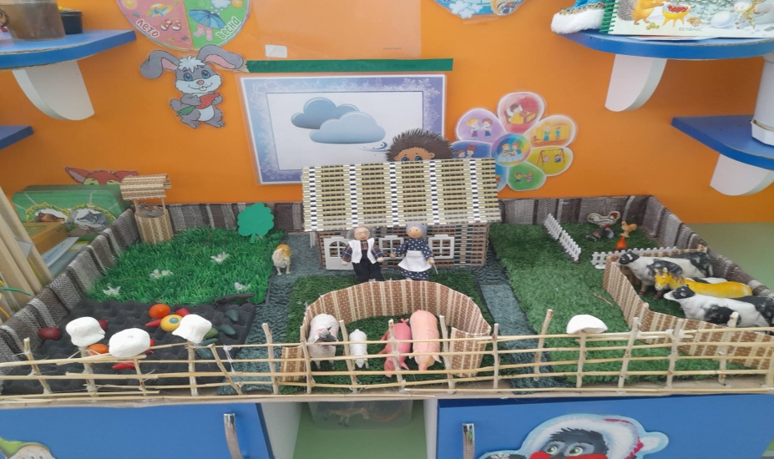
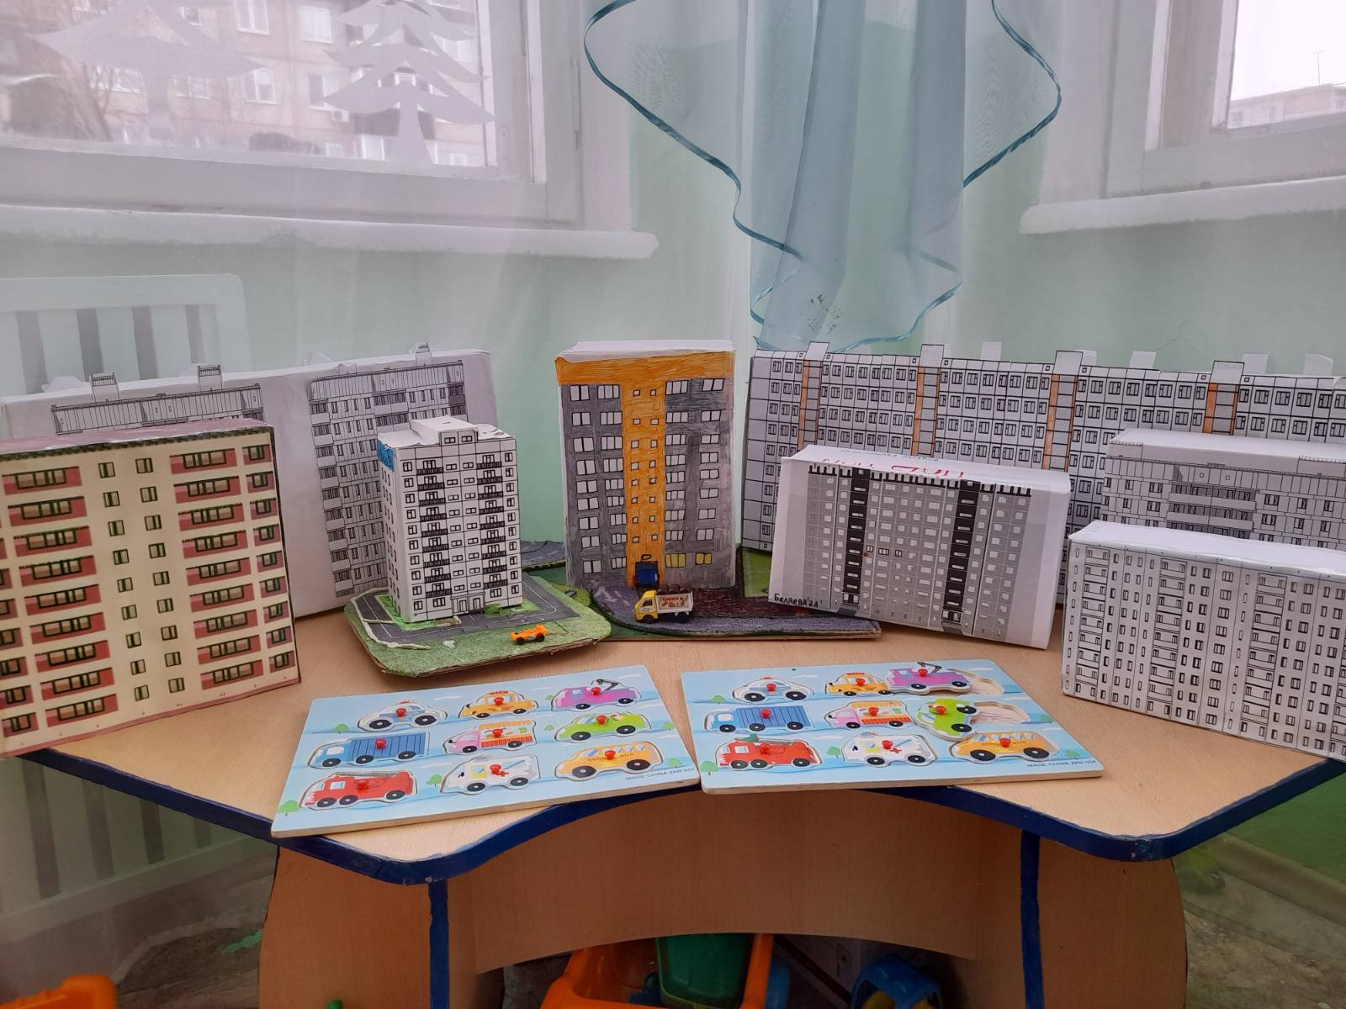
Ты лежишь, как в ладони, в межгорье,
Там , где Орь и Урал обнялись .
Многолетний и юный мой город,
Не стареющий также, как жизнь.
Город Орск, ты вдали от столицы.
Но тебя мне нельзя не любить:
У России не мало провинций,
И россии без них не прожить.
Город мой, ты- как песни начало,
Как исток полноводной реки.
И тебе благодарны орчане –
Дорогие мои земляки.
Моя малая Родина
Есть своя родная земля
У ручья и у журавля.
И у нас с тобой есть она-
И земля родная она.
П. Синявский

Slide 23
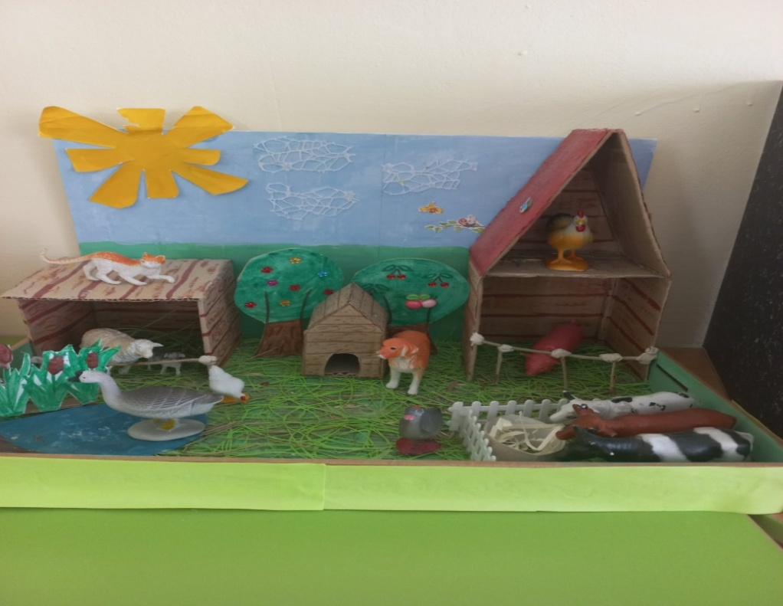
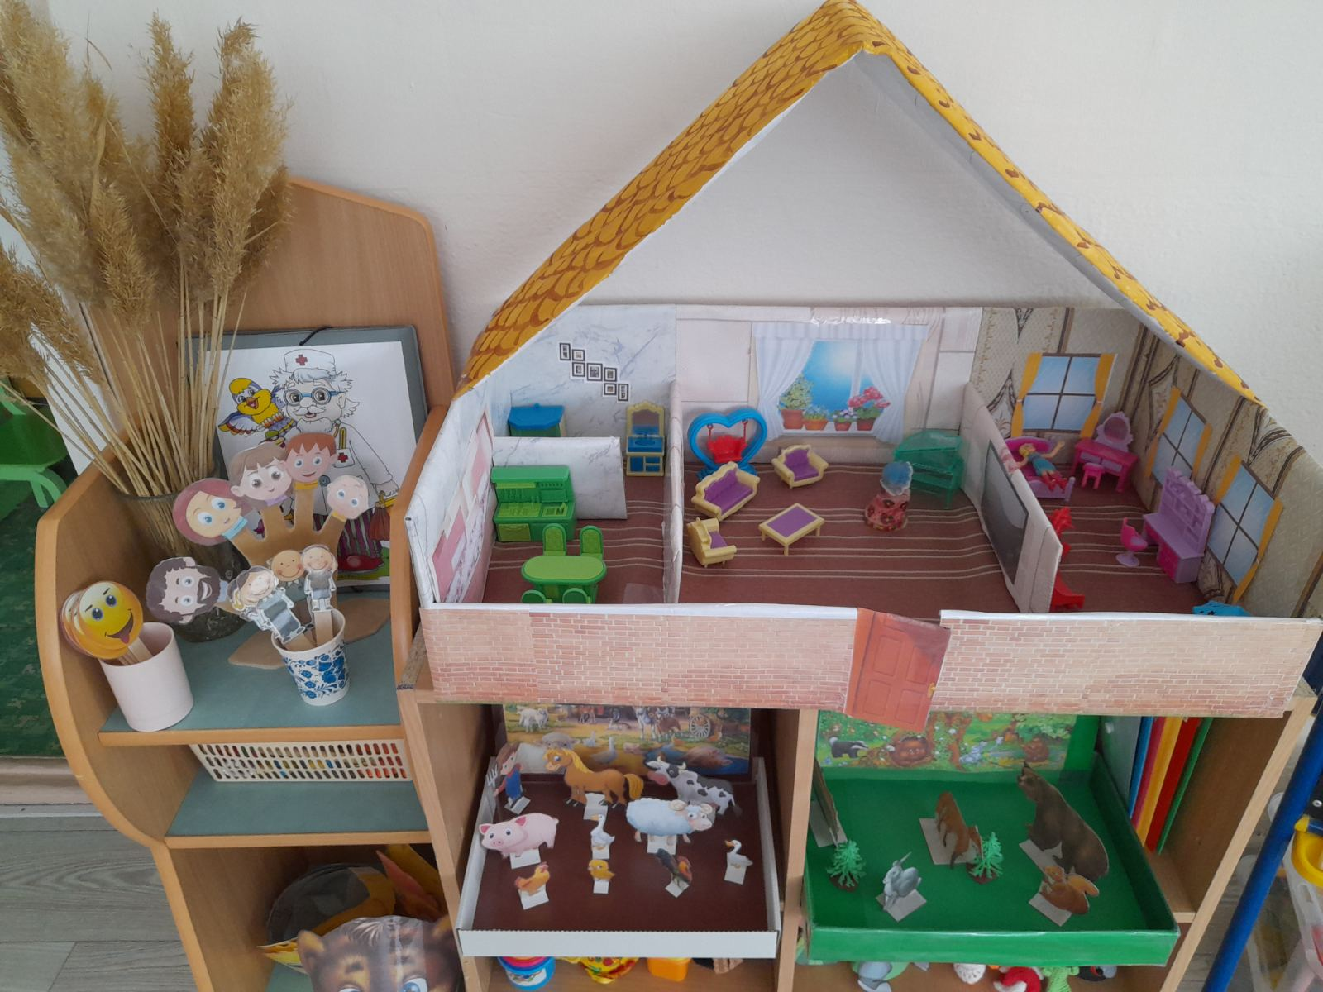
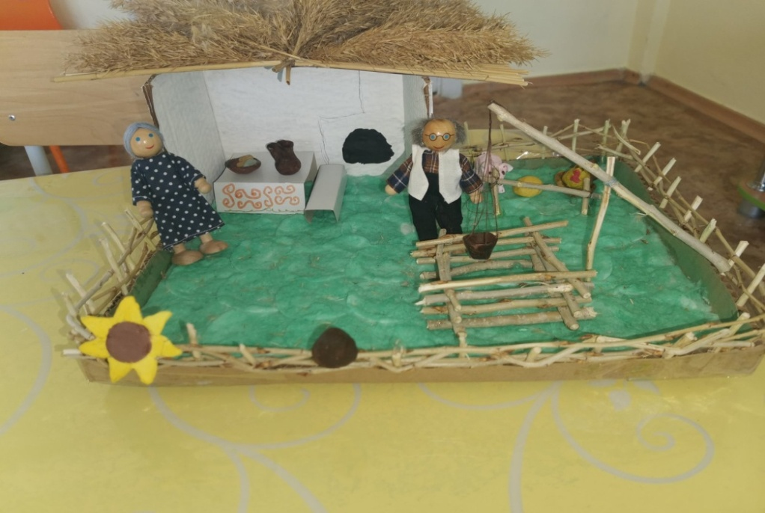
Моя малая Родина
Воспитатели совместно с родителями создали макеты национальных изб разных народов.

Slide 24
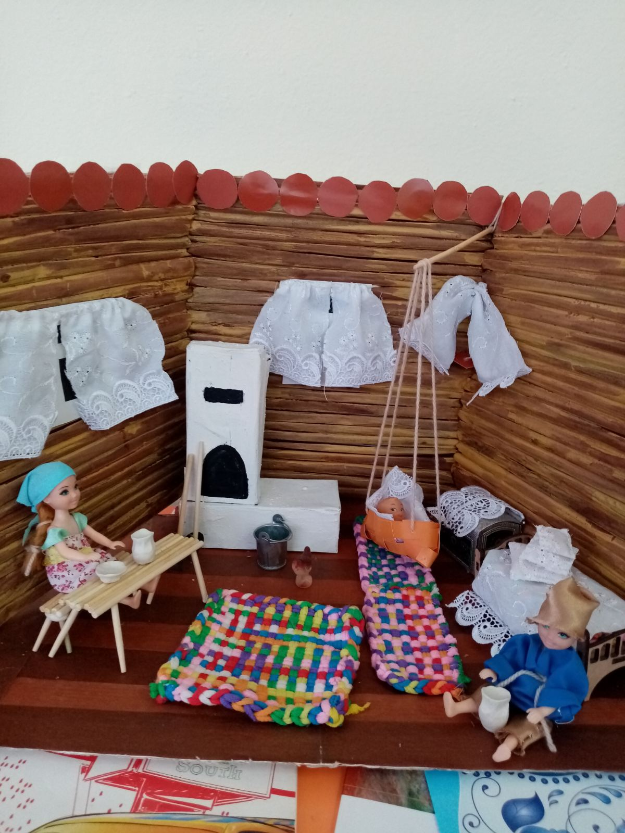
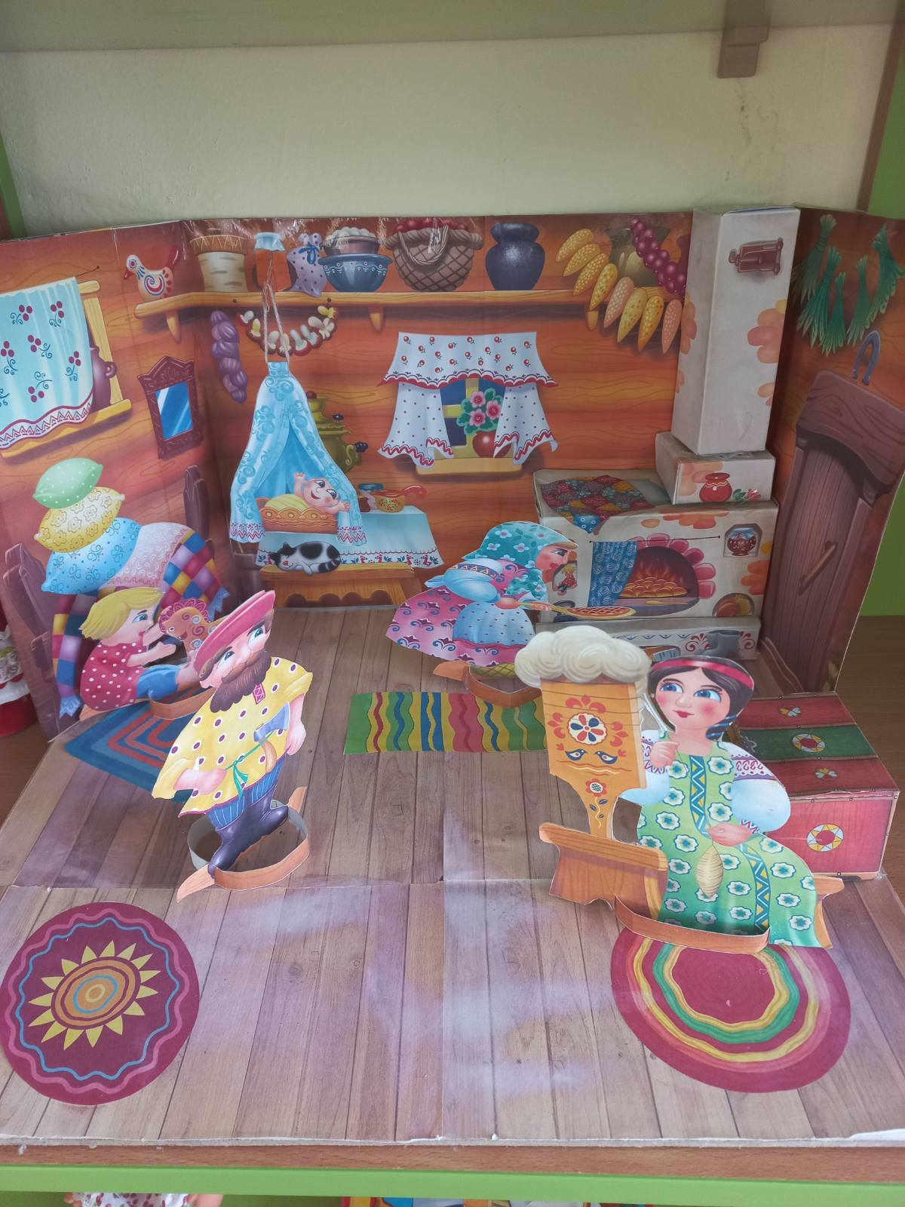
Макет Русской избы

Slide 25
ИКТ и мультимедийные технология
https://youtu.be/RFX7VZnrCcM
Видео открытка «Гостеприимный Южный Урал»

